Slide 1
Apresentação do Inteligência Computacional
Competição 1
Tharic de Freitas Araujo¹
Alexandre Alves da Silva Filho²
tharic96@discente.ufg.br – Matrícula 201700276
alexandrefilho@discente.ufg.br – Matrícula 202004702
Material elaborado em parceria com a professora Nadia Felix Felipe da Silva
2022

Slide 2
Sumário
O problema
Conjunto de dados
Algoritmos
Avaliação

Slide 3
DESCRIÇÃO DO PROBLEMA

Slide 4
Problema Central
O problema se concentra no alto custo enfrentado por operadoras de planos de saúde para que auditores verifiquem se uma solicitação de consulta, exame ou procedimento deverá ser autorizado ou negado.
Autorizar ou negar solicitação de plano de saúde

Slide 5
CONJUNTO DE DADOS

Slide 6
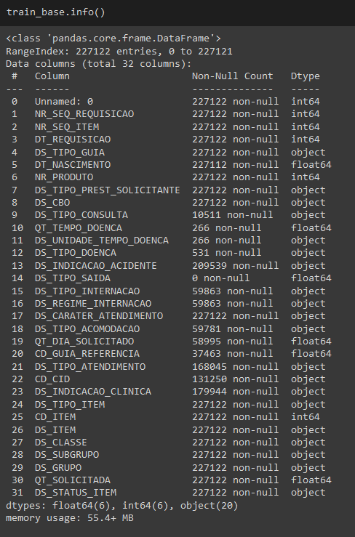
Figura 1: Informações das features da base de treino

Slide 7
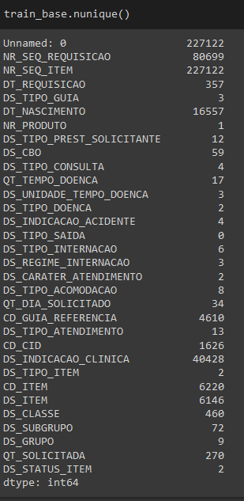
Figura 2: Variáveis distintas na base de treino

Slide 8
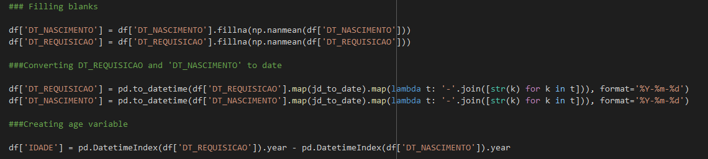
Feature Engineering
Foram convertidos os campos “DT_REQUISICAO” E “DT_NASCIMENTO” para variáveis de data, contendo Ano, mês e dia
Em seguida foram subtraídas, criando o campo “IDADE”, reduzindo variáveis distintas

Slide 9
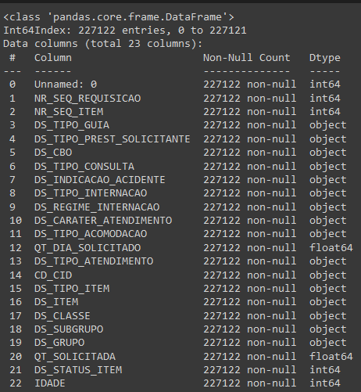
Após o pré processamento

Slide 10
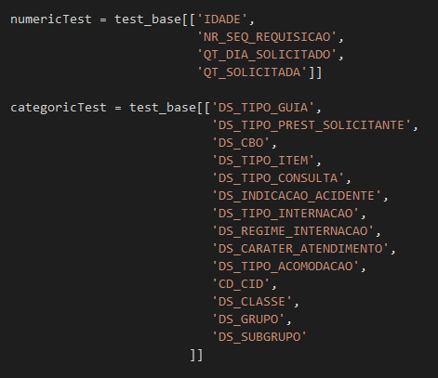
Variáveis Escolhidas

Slide 11
ALGORITMOS

Slide 12
Exemplo de um código
Código 1: train-test-split
X_train, X_test, y_train, y_test = train_test_split(X, y, test_size=0.3, random_state=0, shuffle = True)
Código 2: random forest
classifier = RandomForestClassifier(class_weight = 'balanced', n_estimators=50, random_state=0)
classifier.fit(x_train, y_train)
y_pred = classifier.predict(x_test)

Slide 13
AVALIAÇÃO

Slide 14
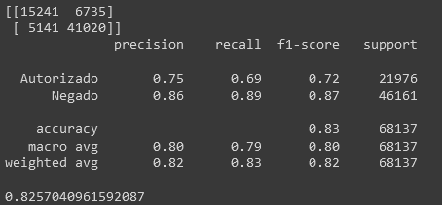
Exemplo de um código
Figura : acurácia e classification report

Slide 15
Obrigado!
Dúvidas ou sugestões:
tharic96@discente.ufg.br ou alexandrefilho@discente.ufg.br

